Slide 1
Quantum and quantum-like algorithms for information processing
Алоджанц Александр Павлович
профессор факультета лазерной фотоники и оптоэлектроники,
внс мегафакультета трансляционных информационных технологий
alexander_ap@list.ru
МГУ им. М.В.Ломоносова, Москва – 11 декабря, 2018г.

Slide 2
Основные направления исследований
Квантовые , а также статистические алгоритмы для симуляторов со сложной топологией (атомы, экситон-поляритоны и т.д. ).
Фазовые переходы в сложных системах.
Квантовая метрология и предельные состояния
Квантовые методы и подходы задач машинного обучения и искусственного интеллекта.
+ применение квантового формализма к задачам за пределами физики
«Когнитивные технологии и машинное обучение» - Центр НТИ ИТМО

Slide 3


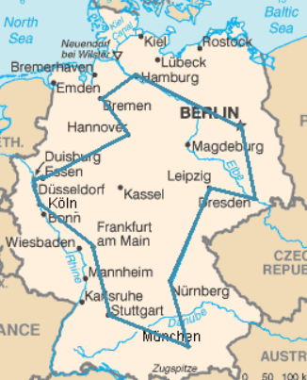
Optimization Problem vs Annealing
Optimization problem Lets suppose that we have variables. We should
find the best solution (optimize their configuration) by choosing their combination under some constraints.
Solution is to find the specific values (configuration) for to minimize energy
function that calling cost function
Applications
Solution of traveling salesman problem,
Financial Modeling ,
Detecting market instabilities ,
Optimizing trading strategies ,
Optimizing asset pricing and hedging,
……
Computationally this is NP- hard problem, that means that Solution can be checked by a deterministic classical computer in polynomial time.
Simulated Annealing as one of solution of this problem
The goal is to cool adiabatically the system from some
temperature T to 0
Optimal solution calculated from 43 589 145 600 trials
Kirkpatrick, S. & Gelatt, C. Optimization by simulated annealing. Science 220, 671 (1983).

Slide 4
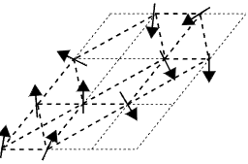
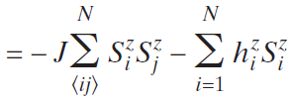
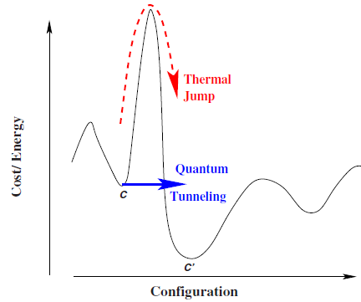

Classical vs Quantum Annealing
Arnab Das and Bikas K. Chakrabarti, RMP , 2008
It is possible to map optimization problem to some (glassy) spin system
Ising model
Cost function Hamiltonian
“Kinetic energy” Hamiltonian
where is control parameter
The physical QA algorithm implies decreasing of
adiabatically to zero.
Vital question: how quantum system at given temperature chose
the way?

Slide 5
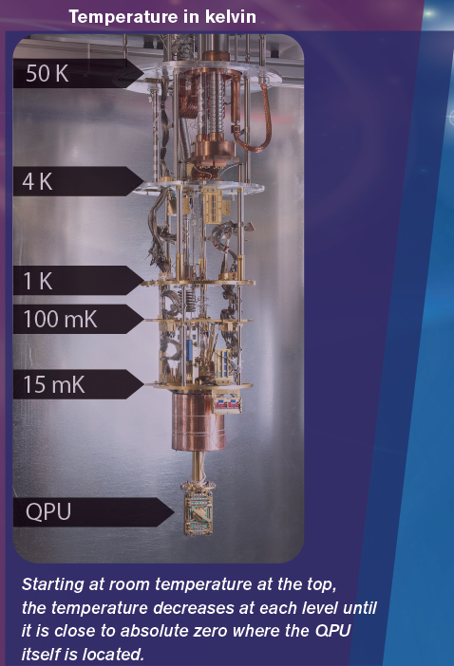
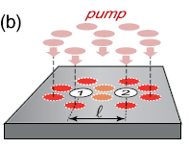
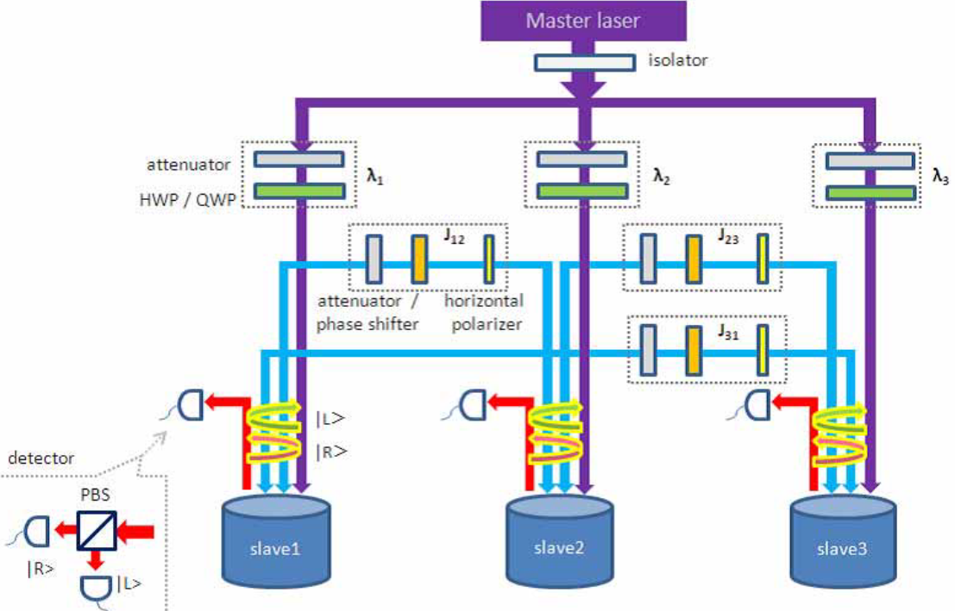
Stimulated Annealing with current technologies
Equilibrium systems Quasi-equilibrium Non-equilibrium
D-Wave
Exciton-polaritons
Lasers
A. Marandi, et al, NATURE Phot., 2014 Network of OPO as a coherent Ising machine
J. J. Baumberg, et al PRL 116, 106403 (2016)

Slide 6
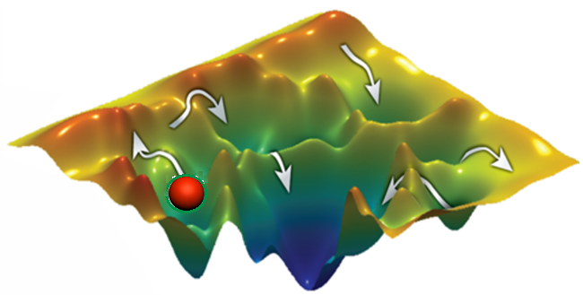
Является ли симулятор оптимизации квантовым?
Потенциальная поверхность функции цены
Классическое
надбарьерное
прохождение
При фиксированной (ненулевой)
температуре возможно и то и другое!
Квантовое туннелирование
A.P. Alodjants, et al , Exciton-polariton Josephson junctions at finite temperatures, Scientific Reports, Vol. 7, 9515 (2017)
Ответ: Нет, симулятор гибридный!

Slide 7
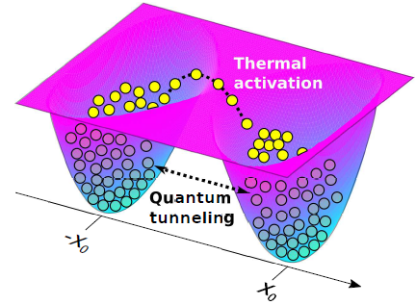
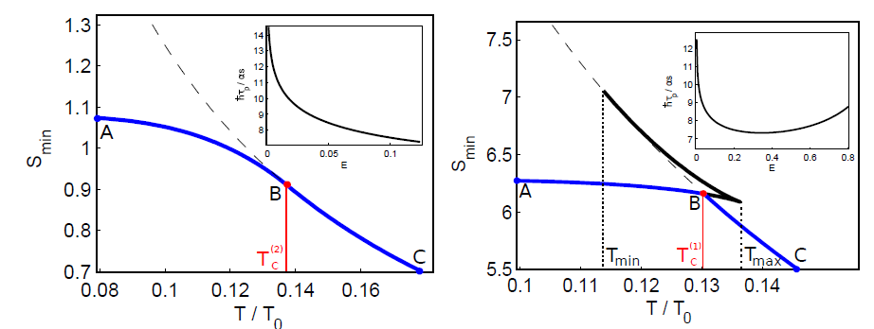




Complexity of Annealing Algorithm
Thermal annealing complexity is limited by the time
of T tunneling or hopping at fixed temperature
Quantum annealing complexity is limited by
limited by the time of quantum tunneling
R. Landauer, T. Martin, RMP, 1994
Quantum annealing benefits

Slide 8
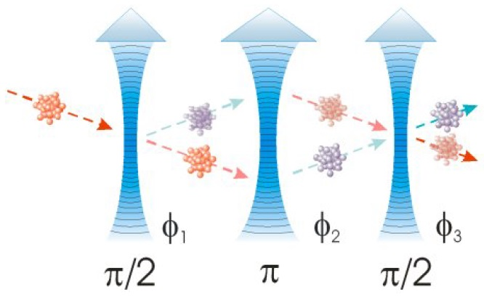
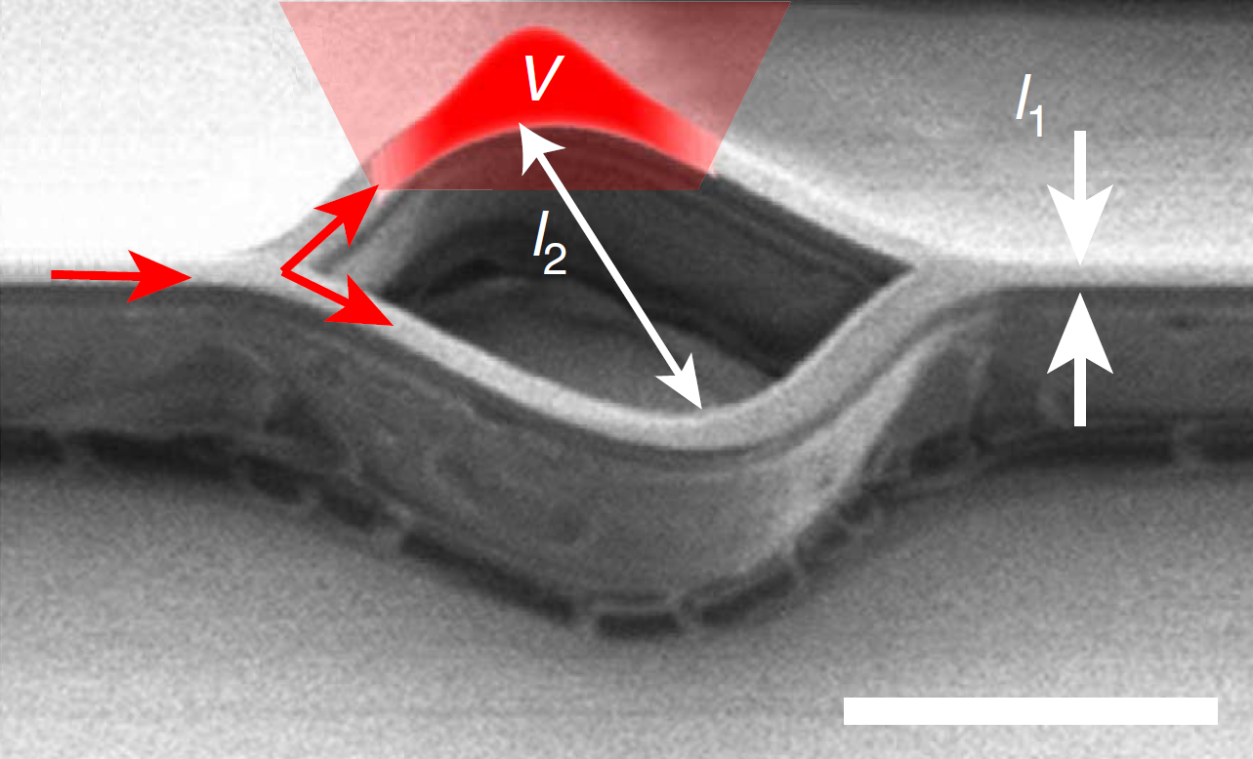
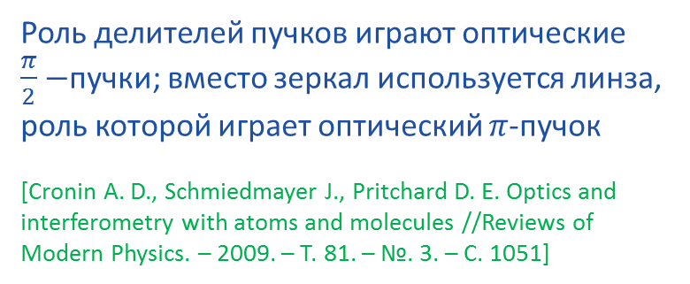
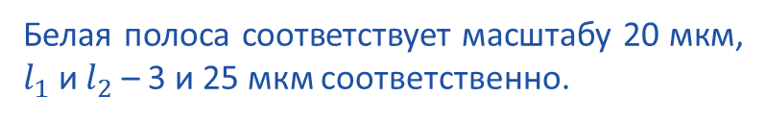
Интерферометрия на материальных волнах
Атомный интерферометр Маха-Цендера
Роль делителей пучков играют оптические $\frac{π}{2}−$пучки; вместо зеркал используется линза, роль которой играет оптический $π$-пучок
[Cronin A. D., Schmiedmayer J., Pritchard D. E. Optics and interferometry with atoms and molecules //Reviews of Modern Physics. – 2009. – Т. 81. – №. 3. – С. 1051]
Интерферометр Маха-Цендера для экситон-поляритонов в полупроводниковом образце [T.L.Gustavson, P.Bouyer and M.A.Kasevich, PRL, 78, No.11 (1997)].
Белая полоса соответствует масштабу 20 мкм, $l_{1}$ и $l_{2}$ – 3 и 25 мкм соответственно.

Slide 9
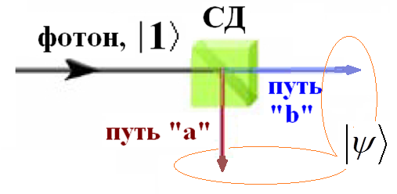
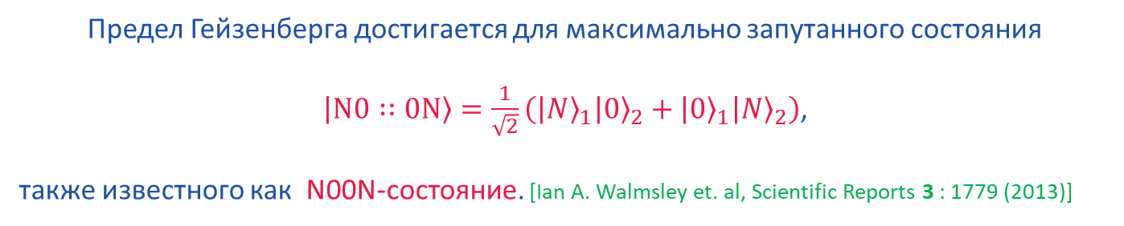
Источники квантовых состояний
1. Когерентные (классические) 2. Неклассические
$$σ_{ϕ}≥\frac{1}{\sqrt{N}} \frac{1}{\sqrt{N}}<σ_{ϕ}≤\frac{1}{N}$$
Предел Гейзенберга достигается для максимально запутанного состояния
$\left.\left|N0∷0N\right.\right\rangle =\frac{1}{\sqrt{2}}\left({\left.\left|N\right.\right\rangle }_{1}{\left.\left|0\right.\right\rangle }_{2}+{\left.\left|0\right.\right\rangle }_{1}{\left.\left|N\right.\right\rangle }_{2}\right)$,
также известного как N00N-состояние. [Ian A. Walmsley et. al, Scientific Reports 3 : 1779 (2013)]
Схема получения N00N- с одним фотоном

Slide 10
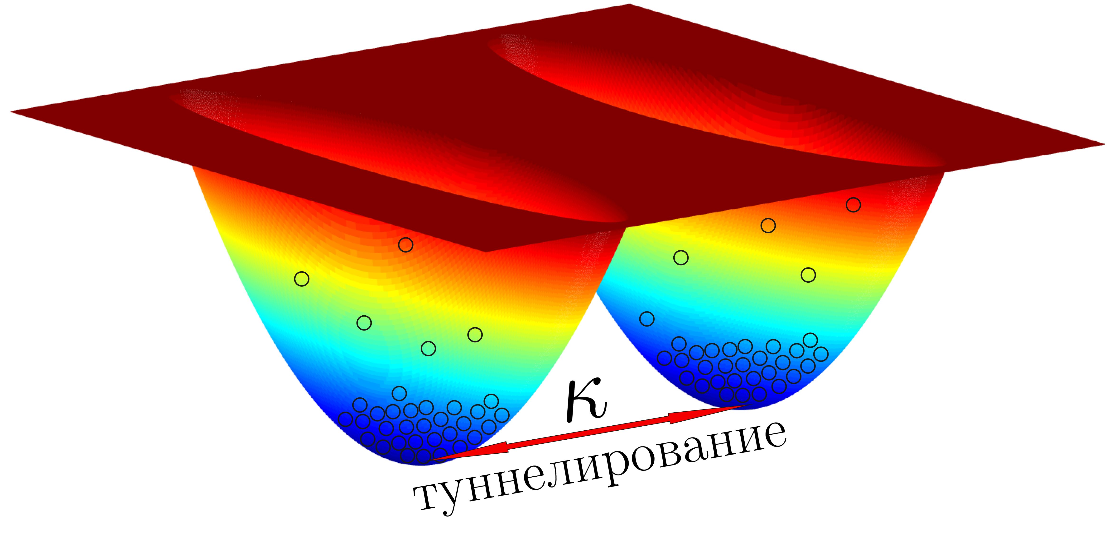
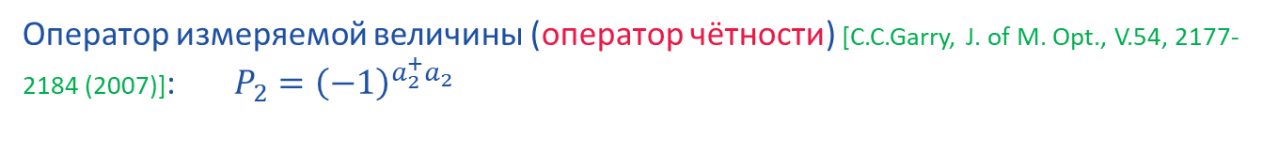
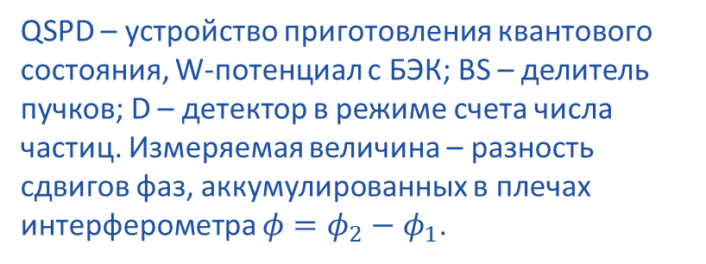
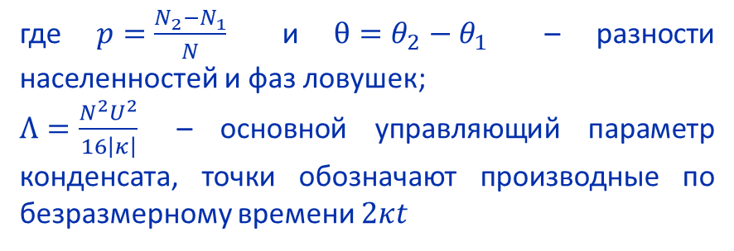
Квантовые связанные солитоны
Схема связанных конденсатов в W-потенциале
где $p=\frac{N_{2}−N_{1}}{N}$ и $θ=θ_{2}−θ_{1}$ – разности населенностей и фаз ловушек;
$Λ=\frac{N^{2}U^{2}}{16\left|κ\right|}$ – основной управляющий параметр конденсата, точки обозначают производные по безразмерному времени $2κt$
Схема интерферометра Маха-Цендера для измерения разности фаз:
QSPD – устройство приготовления квантового состояния, W-потенциал с БЭК; BS – делитель пучков; D – детектор в режиме счета числа частиц. Измеряемая величина – разность сдвигов фаз, аккумулированных в плечах интерферометра $φ=φ_{2}−φ_{1}$.
Оператор измеряемой величины (оператор чётности) [C.C.Garry, J. of M. Opt., V.54, 2177-2184 (2007)]: $P_{2}={\left(−1\right)}^{a_{2}^{+}a_{2}}$
Tsarev D.V., Arakelyan S.M., Chuang Y., Lee R., Alodjants A.P. Quantum metrology beyond Heisenberg limit with entangled matter wave solitons // Optics express - 2018, Vol. 26, No. 15, pp. 19583-19595

Slide 11
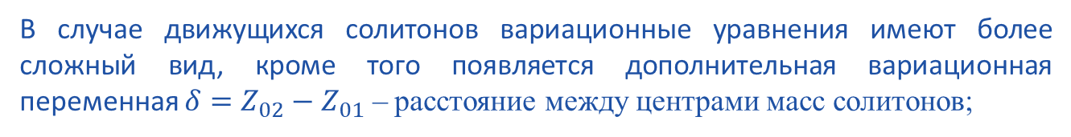
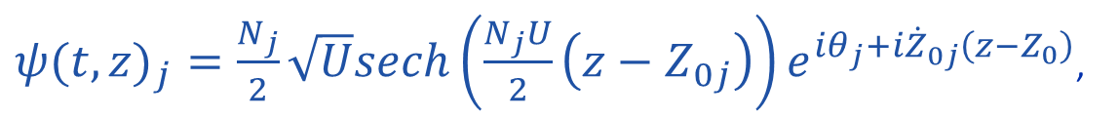
Квантовые солитоны
Солитонные решения уравнений ГП при$κ=0$, учитывающие движение солитонов:
${ψ(t,z)}_{j}=\frac{N_{j}}{2}\sqrt{U}sech\left(\frac{N_{j}U}{2}\left(z−Z_{0j}\right)\right)e^{iθ_{j}+i{\dot{Z}}_{0j}\left(z−Z_{0}\right)}$,
где $Z_{0j}$ и ${\dot{Z}}_{0j}$ - безразмерные координата и импульс центра масс $j$-го солитона.
В случае движущихся солитонов вариационные уравнения имеют более сложный вид, кроме того появляется дополнительная вариационная переменная $δ=Z_{02}−Z_{01}$ – расстояние между центрами масс солитонов;
Соотношения неопределенностей для квантовых солитонов
Число частиц –фаза (или, эрмитовы квадратуры)
Импульс – координата

Slide 12
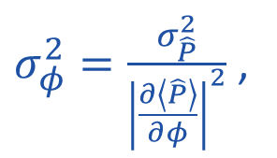
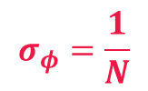
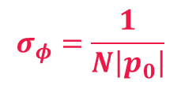
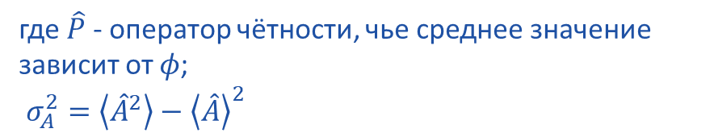
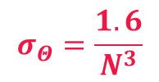
Точность измерений с материальными солитонами
Согласно теории оценок [C.W. Helstrom, Mathematics in Science and Engineering, Vol. 123, 1976], погрешность разности фаз можно выразить через погрешность оператора, через который производится измерение:
$σ_{φ}^{2}=\frac{σ_{\hat{P}}^{2}}{{\left|\frac{∂\left\langle \hat{P}\right\rangle }{∂φ}\right|}^{2}}$ ,
где $\hat{P}$ - оператор чётности, чье среднее значение зависит от $φ$;
$σ_{A}^{2}=\left\langle {\hat{A}}^{2}\right\rangle −{\left\langle \hat{A}\right\rangle }^{2}$
Средние значения $\hat{P}$ и погрешность измерения $φ$:
Точность измерения для SC-состояния на входе интерферометра:
$$σ_{φ}=\frac{1}{N\left|p_{0}\right|}$$
Для N00N-состояния на входе интерферометра:
$$σ_{φ}=\frac{1}{N}$$
Измерения разности фаз солитонов $θ_{N}≈0.625N^{3}Θ+O(Θ^{3})$
$$σ_{Θ}=\frac{1.6}{N^{3}}$$
M. Napolitano, et al, “Interaction-based quantum metrology showing scaling beyond the Heisenberg limit,"
Nature 471, 486–489 (2011).

Slide 13
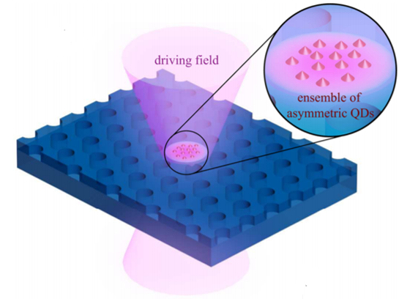
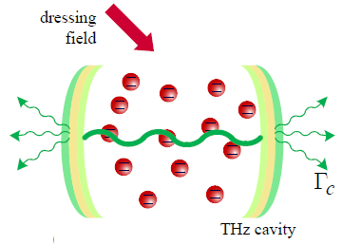
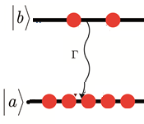
THz Laser
Schematic picture
ACS Photonics, 2017, 4 (11), pp 2726–2737
Is frequency of external ( optical dressing
field )
Is THz range frequency of cavity mode:
Is cavity ode decay rate.
Is spontaneous emission rate
Ensemble of two-level
asymmetric QD
Experimentally it is possible to use GaN and III-group nitride alloys
Dipole matrix elements for interaction of
cavity field with asymmetric QD are

Slide 14
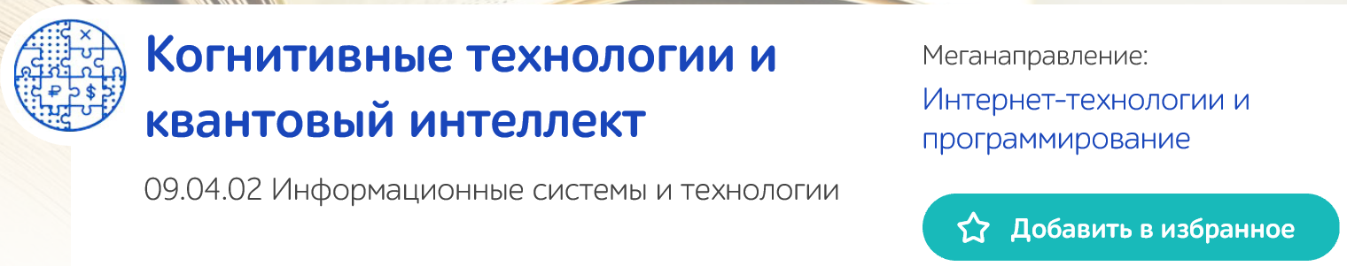
Активность в ИТМО
1. 5-100 Top programm:
Project «Artificial Cognitive systems on Quantum principles »
2. ITMO NTI Center “Cognitive technologies and Machine Learning”
3. New Educational Programme for Master Students

Slide 15


Спасибо за внимание!

